Slide 1
生活事件事例： 勤勞創造的幸福
高小及初中
價值觀教育
教育局
德育、公民及國民教育組製作
2022年1月
圖片來源: http://www.freepik.com

Slide 2
學習重點
內容概要: | 透過影片及分組討論，培養學生勇於承擔及勤奮向上的精神，並學會欣賞、尊重別人辛勞的付出。
學習目標: | 培養不計較付出、不怕辛勞的態度，以及勤奮向上的精神 學會欣賞尊重別人的工作 成為樂於服務的行動者
價值觀和態度: | 勤勞、勇於承擔、積極、尊重他人
圖片來源: http://www.freepik.com

Slide 3
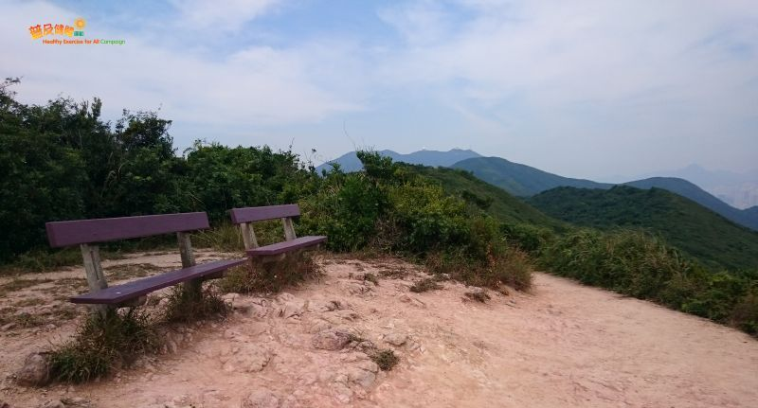
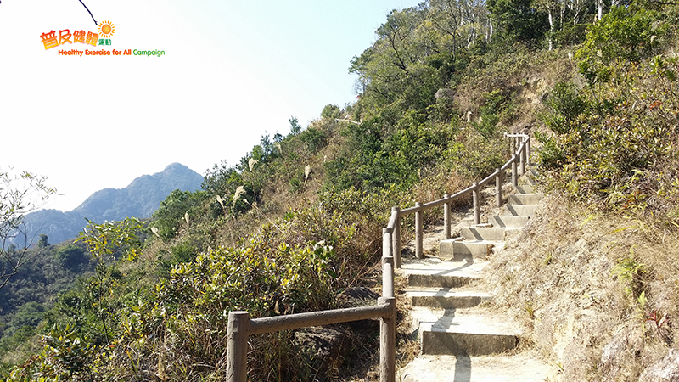
引入活動：想一想
近年市民熱愛遠足，當你郊遊之時，可有觀察山野路徑的情況？
有哪些設施幫助遊人走過蜿蜒崎嶇的山野，讓大家可以悠閒地欣賞大自然的景色？
圖片來源：康樂及文化事務署 普及健體運動 – 行山樂
Notes:
圖片來源︰康樂及文化事務署 普及健體運動 – 行山樂
https://www.lcsd.gov.hk/tc/healthy/hiking/road_sky/road_sky1.html
https://www.lcsd.gov.hk/tc/healthy/hiking/road_family/road_family1.html

Slide 4
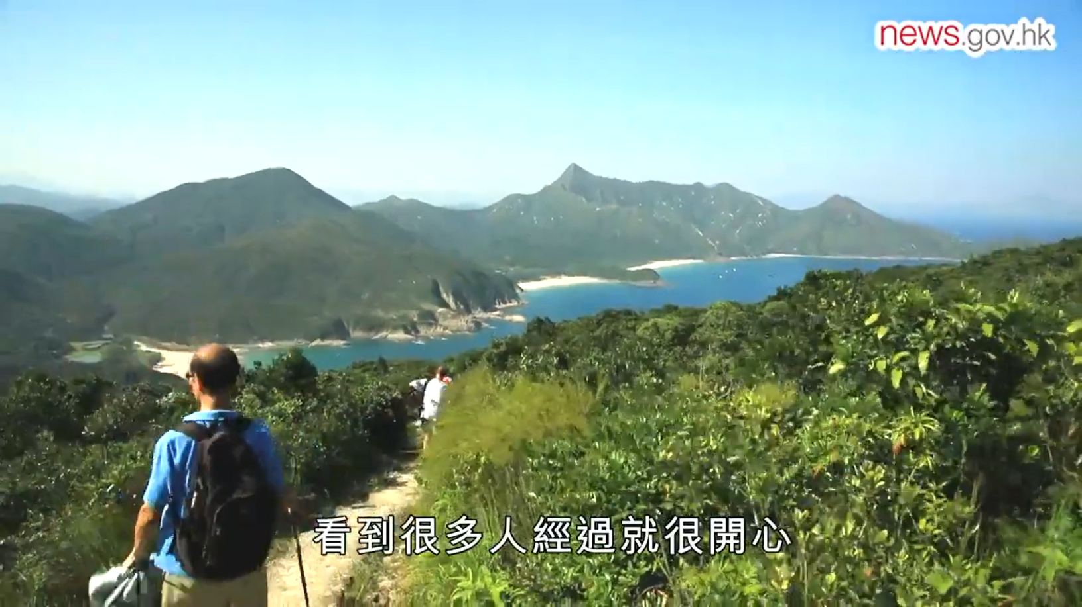
短片
短片來源：政府新聞處《麥徑40載 修路苦與樂》
Notes:
播放影片後，向學生提出思考問題（見後頁）
資料來源：政府新聞處
影片名稱：《麥徑40載 修路苦與樂》
網 址：https://www.youtube.com/watch?v=z2JoyFSZ_QE&list=PL1D16E8F8BAF6A66D&index=42

Slide 5
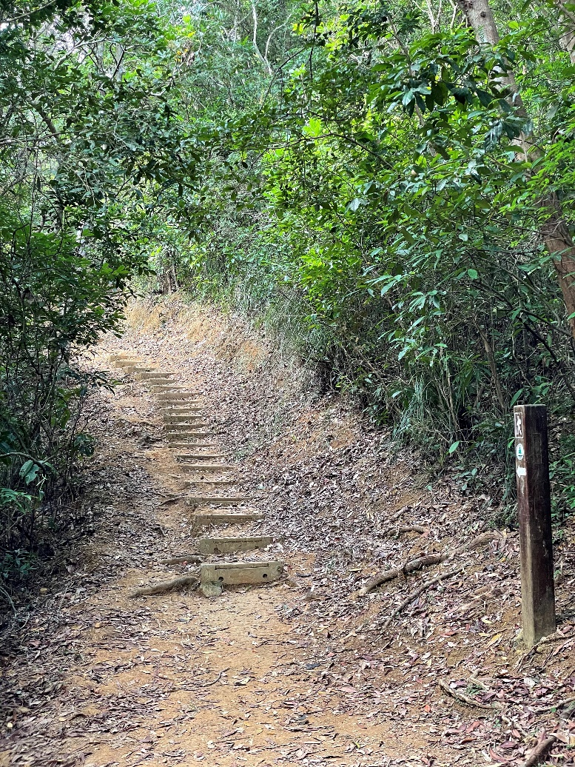
級級皆辛苦
林間山徑原本只有散沙及亂石，農林助理員在修築過程中，需要面對甚麼挑戰？
老師傅工作歷近40年，他的經驗給你帶來甚麼啟示？
Notes:
修築山徑時的挑戰：
山徑原本只是散沙、亂石，工作舉步為艱
山上大部分區域車輛難以駛入，工人需要帶備沉甸甸的工具，如鐵鏟、釘及個人糧水等，以便在山上就地取材；如果附近沒有合適的建築物料，更需要靠人力運載上山，過程非常勞累。
為方便遊人休憩，農林助理員有時候更需要在山上製作休息亭／避雨亭、長椅等裝置，既花氣力又考功夫
修築山路需要不少技術，例如燒焊、木工、泥水，工人需要不斷學習技能
（教師可以補充其他與山徑修築、美化山林的新聞資訊，以助學生討論；如教師或學生有清理林木的服務經驗，亦可以在討論過程中分享）

Slide 6
小結
學在苦中求，藝在勤中練：老師傅（農林助理員）的技藝，非一日學成，手藝的精進是在日復日的勤毅中練就而成。
山路得來不易，是前人一級一級鋪設，花上不少汗水。生活中很多看似理所當然的事物，都是他人付出 血汗的成果，我們需 要學會尊重、欣賞和 珍惜。
圖片來源: http://www.freepik.com

Slide 7
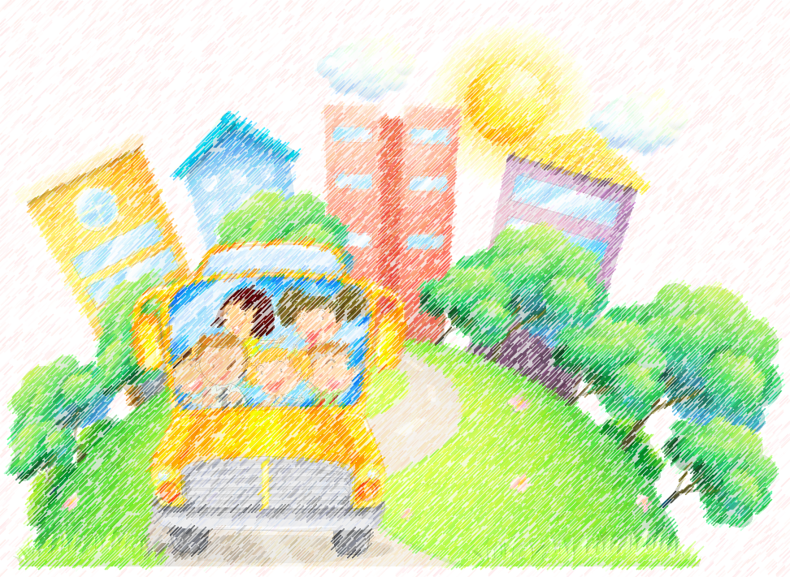
回顧身邊人與事
農林助理員為市民大眾修葺山徑，給大家帶來方便。那麼，在校園裏有哪些不同崗位的工作人員呢？他們對學校有哪些付出和貢獻？
試分組交流校園不同工作崗位（如校長/ 老師/ 書記/ 校工）的日常工作概況
圖片來源: http://www.freepik.com
Notes:
活動旨在讓學生明白學校不同崗位的工作人員每天都勤勞地工作，對學校作出貢獻，大家對他們的工作應抱尊重及欣賞的態度。
註：如時間許可，教師可佈置課前課業，包括：
給予一段時間讓學生在不同時間（例如：上課、小息、午飯或課後）觀察學校工作人員的工作情況，然後將觀察所得記錄下來。
請學生分組訪問學校不同崗位的工作人員，從而了解他們的工作情況。訪問題目例如：
你負責甚麼工作？
你每天需工作多少時間？
為應付工作，你下了哪些苦功？
工作需要有甚麼準備？過程是否艱辛？
請你說出一些特別/難忘的工作經驗 (喜樂與困難)。

Slide 8
反思問題
如果沒有校長/ 老師/ 書記/ 校工，學校會變成怎樣？
校長/ 老師/ 書記/ 校工在工作過程中必然面對困難、挑戰。為甚麼他們都不會放棄？
圖片來源: http://www.freepik.com
Notes:
教師可以引述學生對不同崗位工作人員工作情況的觀察，着他們思考如果學校沒有校長/老師/書記/校工，某些日常事務便會停擺，對學生的學習生活會有重大影響。
討論過程中，有學生或會提出工作人員完成工作是為了薪金。教師宜在這個思考點上予以追問，例如：
支薪與否，會決定他們工作的全部意義？
還有甚麼其他原因驅使人努力工作？
工作中的成就感、滿足感，從何而來？
怠惰、放棄追求目標的人，可以找到滿足感嗎？
從而讓學生思考勤勞、實踐，一方面可以換取生活所需的物質，而在努力實踐目標、服務他人的時候，更可以得到心靈、精神上的滿足。
如情況許可，學生可就第二題訪問校長/ 老師/ 書記/ 校工，以深化體會。

Slide 9
總結
一勤天下無難事，一懶世間萬事休：學業、工作，乃至興趣、良好習慣的養成，無一不與勤勉息息相關。我們做事切忌輕言放棄，應對怠惰說「不」。
生活中有不少人付出勞力，辛勤地去為他人服務，是為改善別人和社會福祉，而非僅為換取物質的回報，我們應當尊重、欣賞他們的付出。

Slide 10
課堂延伸活動
在班內進行「一人一職」活動，定期檢視個人表現。
在學期末舉行「服務精神獎」提名活動，請學生提名並交代舉薦原因。最後由班主任選出 「具服務精神的同學」。

Slide 11
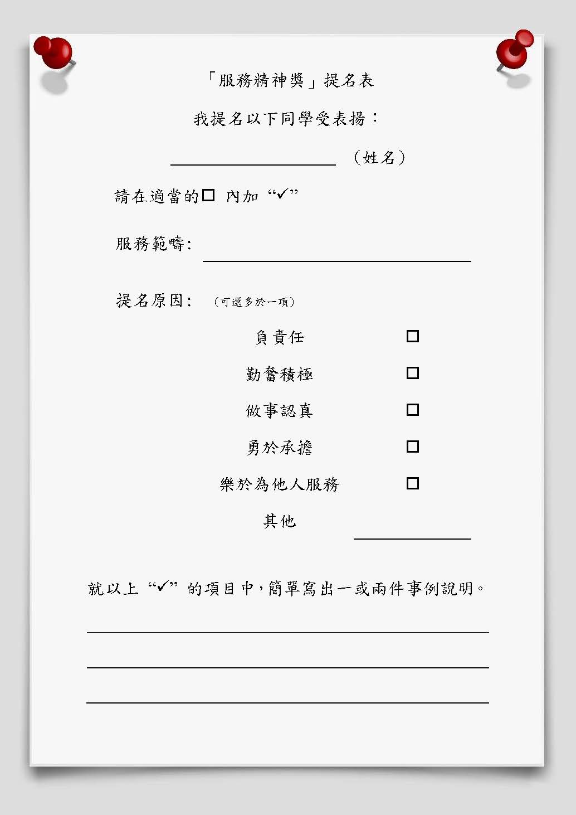
附件
圖片來源: http://www.freepik.com

